Slide 1

П о р т р е т

Slide 2
Сегодня мы будем:
1
Говорить о человеческом теле
2
Учить новые слова
3
Описывать людей
4
Упражняться

Slide 3

Повторяем то, что знаем!
Учим и знаем!

Slide 4
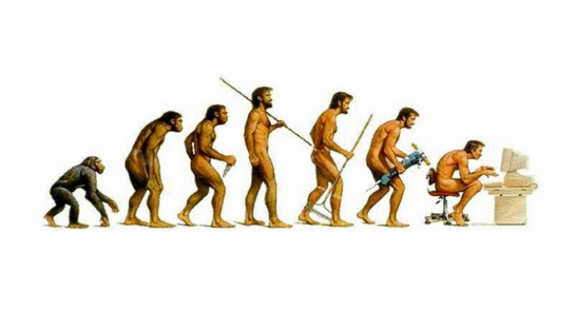
Человек
Человеческое тело

Slide 5
Имя прилагательное
Мужской род – м.р. – ый; -ий; -ой;
Женский род – ж. р. – ая; -яя;
Средний род – ср.р. – ое; -ее;
Множественное число –
мн. ч. – ые; -ие.

Slide 6
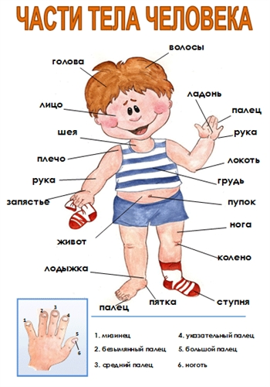
нос

Slide 7
Допишите прилагательные к словам
Тело – высокое …
Голова – большая …
Волосы – кудрявые …
Лицо – белое …
Руки – нежные …
Нос – прямой …
Уши – длинные …
Ноги – кривые …
Брови – густые …

Slide 8
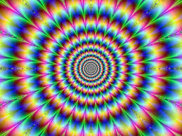
Глаза
Синие глаза – с синими глазами – синеглазый
Зелёные глаза – с зелёными глазами – зеленоглазый
Голубые глаза – с голубыми глазами – голубоглазый
Карие глаза – с карими глазами – кареглазый

Slide 9
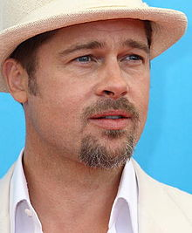
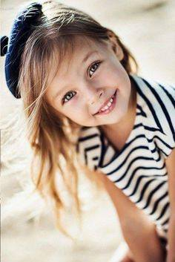
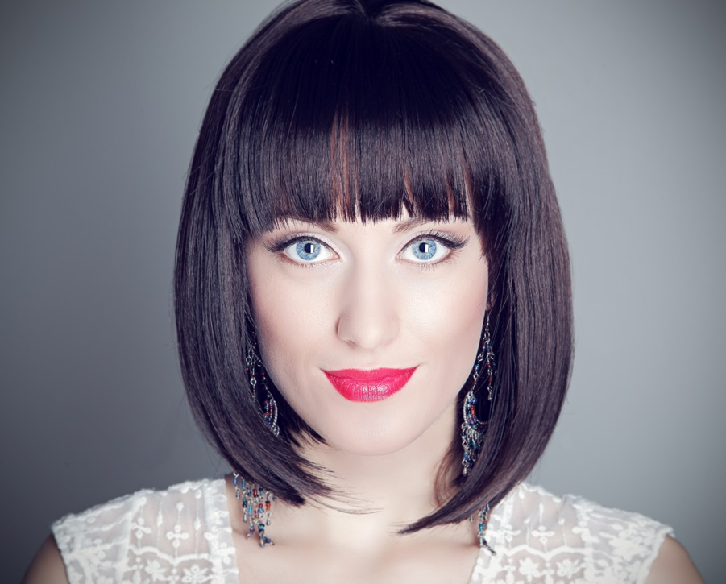
Опишите эти лица

Slide 10
Рассказываем
У меня сестра. Ей 21 год. Она очень красива. У неё длинные кудрявые каштановые волосы, белое лицо, умные большие синие глаза, с длинными ресницами, правильный нос и красиво очерченные плотные губы, белая шея и нежные руки.

Slide 11
Рассказываем
У меня друг. Его зовут Брадли. Ему 25 лет. Он высокого роста. У него короткие русые волосы, смуглое лицо, на котором блестят красивые зелёные глаза. Нос правильной формы.

Slide 12

Домашнее задание:

Slide 13
Слова справа должны попасть на свои места слева
1. … подкосились.
2. В одно … влетает, в другое … вылетает.
3. … оближешь.
4. Куда … смотрят.
5. … закружилась.
6. Возьми себя в … .
7. Сыт по … .
8. Не говори себе под … .
9. У него длинный … .
10. Имей собственное … .
голова
глаза
нос
горло
пальчики
лицо
язык
ухо
руки
ноги

Slide 14

Спасибо за работу на уроке!

